Slide 1

7 棉鞋里的阳光

Slide 2

mián zhào shài bèi gài wǔ shōu
棉 照 晒 被 盖 午 收
脱 躺 合 眼 睛 摆
tuō tǎng hé yǎn jīng bǎi

Slide 3


给生字找词语朋友。先说说再连线。
晒 盖 收 脱 睡 合
棉衣 午觉 眼睛 棉鞋 棉被 棉花

Slide 4
棉鞋 照到 晒棉被 盖被子
午饭 收棉被 脱下 躺在
合上 眼睛 摆在

Slide 5
1-4自然段，写了哪几个人，他们在哪里，干什么？

Slide 6
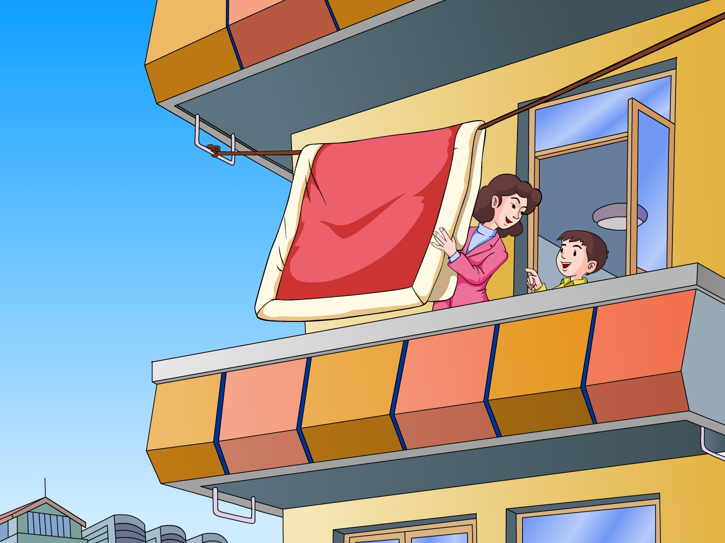

1、早晨，阳光照到了阳台上，妈妈在给奶奶晒棉被。小峰问妈妈: “奶奶的棉被一点儿也没湿，干吗要晒呢?”

Slide 7
2、 “棉被晒过了，奶奶盖上会更暖和。”
3、 “为什么呢?”
4、 “棉被里有棉花，让阳光钻进棉花里，你说暖和不暖和?”
妈妈说。
小峰又问。
妈妈说:

Slide 8
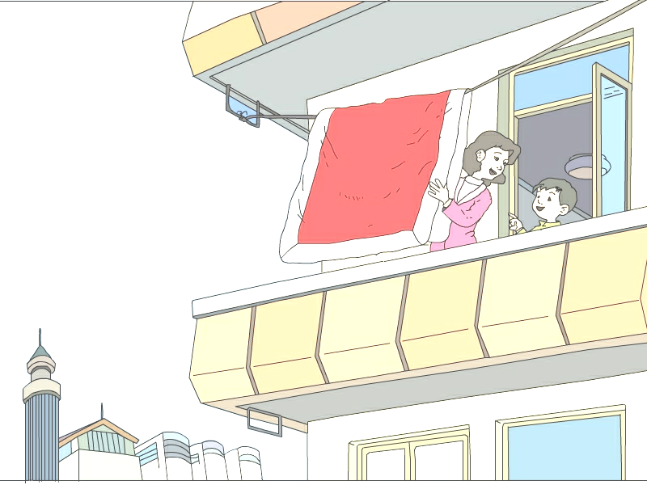
棉被晒过了，奶奶盖上会更暖和。
奶奶的棉被一点儿也没湿，干吗要晒呢？

Slide 9
棉被里有棉花，让阳光钻进棉花里，你说暖和不暖和？
为什么？

Slide 10
吃过午饭，奶奶要睡午觉，妈妈收了棉被铺到床上。奶奶脱下棉鞋，躺进被窝，说:“这被子真暖和。” 她舒服地合上了眼睛。

Slide 11
吃过午饭，奶奶要睡午觉，妈妈收了棉被铺到床上。奶奶脱下棉鞋，躺进被窝，说:“这被子真暖和。” 她舒服地合上了眼睛。

Slide 12
吃过午饭，奶奶要睡午觉，妈妈收了棉被铺到床上。奶奶脱下棉鞋，躺进被窝，说:“这被子真暖和。” 她舒服地合上了眼睛。

Slide 13
奶奶醒了，小峰把棉鞋放回床前。奶奶起床了，把脚伸进棉鞋里，奇怪地问: “咦，棉鞋怎么这么暖和?”

Slide 14
奶奶醒了，小峰把棉鞋放回床前。奶奶起床了，把脚伸进棉鞋里，奇怪地问: “咦，棉鞋怎么这么暖和?”

Slide 15
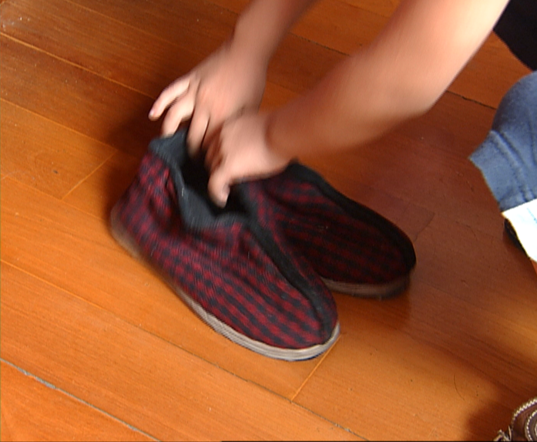
奶奶睡着了。小峰想:
奶奶的棉鞋里也有棉花······
于是，他轻轻地把奶奶的
棉鞋摆在阳光晒到的地方。

Slide 16
填空，再读一读。
因为________，所以妈妈要给奶奶晒棉被。
因为________，所以小峰要给奶奶晒棉鞋。

Slide 17
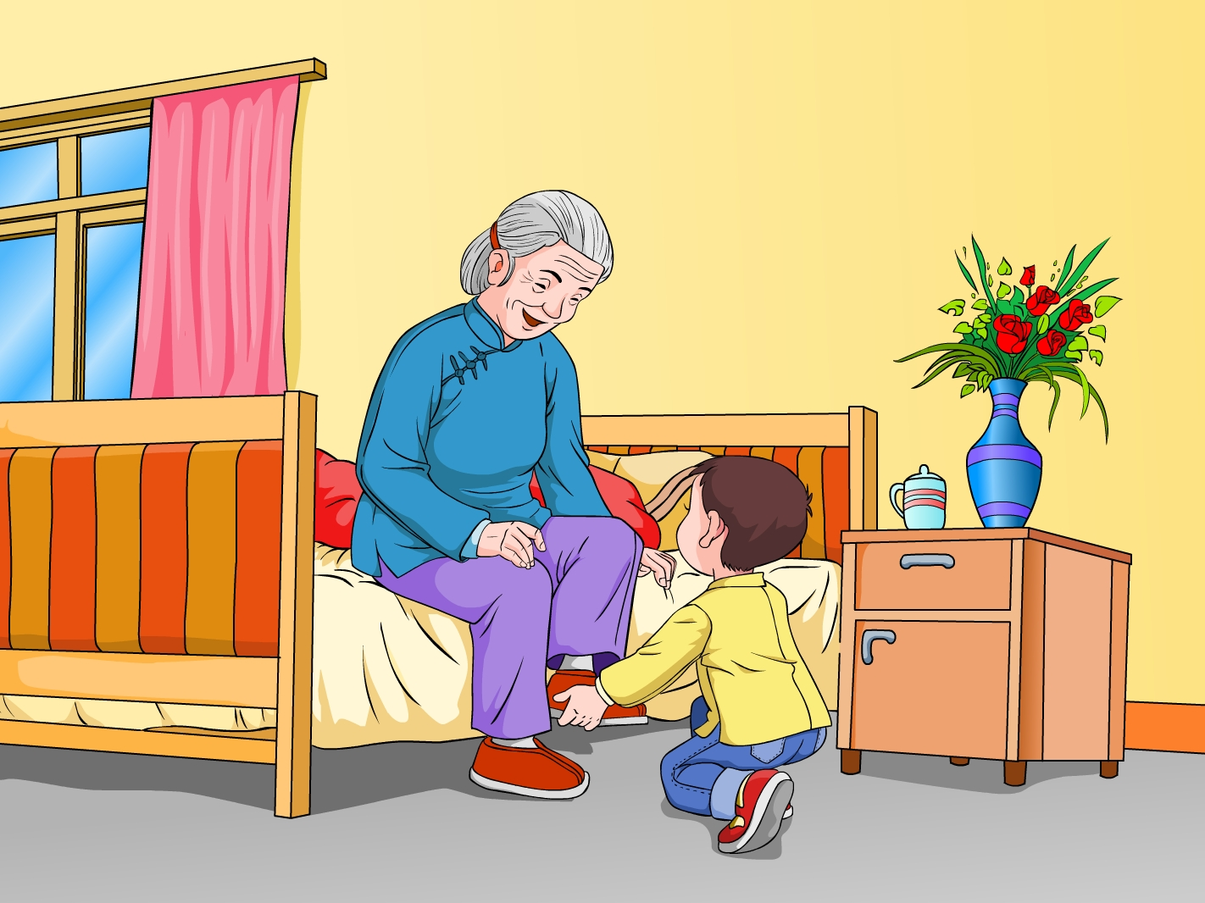
小峰笑了笑，说:“奶奶，棉鞋里有好多阳光呢!”

Slide 18
“奶奶的棉被一点儿也没湿，干吗要晒呢?”
“棉被晒过了，奶奶盖上会更暖和。”
“为什么呢?”
“棉被里有棉花，让阳光钻进棉花里，你说暖和不暖和?”

Slide 19
“咦，棉鞋怎么这么暖和?
“奶奶，棉鞋里有好多阳光呢!”

Slide 20
小峰这样做，妈妈会说什么? 奶奶会说什么?

Slide 21
回到家里，请你仔细观察爸爸、妈妈、爷爷、奶奶
等长辈的身体健康和工作情况，想想他们需要哪方面的
帮助，做个孝敬长辈的小帮手。

Slide 22
做一个关心老人，体贴长辈，懂事的好孩子。

Slide 23
连一连
晒 拖鞋
摆 棉被
放 被窝
钻 音乐

Slide 24
连一连
轻轻地 棉鞋
暖和的 摆放
慢慢地 成长
快乐地 合眼

Slide 25

小组合作学习、讨论：
小峰做了一件什么事？
他为什么这么做？

Slide 26
(一)照样子，写句子
例：因为妈妈给奶奶晒了棉被，所以奶奶盖上很舒服。
1.因为小峰_____________,所以奶奶__________________.
2.因为______________________,所以____________________________________.

Slide 27
例：棉鞋里有好多阳光呢！
3.家里有____________________！
4.______________有__________！

Slide 28
午
合

Slide 29
放
收

Slide 30
妈
奶

